Slide 1
1.7 推理理论
推理的形式结构
判断推理是否正确的方法
推理定律与推理规则
构造证明
直接证明法, 附加前提证明法, 归缪法

Slide 2
推理的形式结构—问题的引入
推理举例:
(1) 正项级数收敛当且仅当部分和有上界.
(2) 若A∪C⊆B∪D，则A⊆B且C⊆D.
推理: 从前提出发推出结论的思维过程
上面(1)是正确的推理，而(2)是错误的推理.
证明: 描述推理正确的过程.

Slide 3
推理的形式结构
定义 若对于每组赋值，或者A₁∧A₂∧…∧ A_{k} 均为假，
或者当A₁∧A₂∧…∧A_{k}为真时, B也为真, 则称由A₁,
A₂, …, A_{k}推B的推理正确, 否则推理不正确（错误）.
“A₁, A₂, …, A_{k} 推B” 的推理正确
当且仅当 A₁∧A₂∧…∧A_{k}→B为重言式.
推理的形式结构: A₁∧A₂∧…∧A_{k}→B 或
前提： A₁, A₂, … , A_{k}
结论： B
若推理正确，则记作：A₁∧A₂∧…∧A_{k}⇒B.

Slide 4
判断推理是否正确的方法
真值表法
等值演算法 判断推理是否正确
主析取范式法
构造证明法 证明推理正确
说明：用前3个方法时采用形式结构
“ A₁∧A₂∧…∧A_{k}→B” .
用构造证明时, 采用
“前提: A₁, A₂, … , A_{k}, 结论: B”.

Slide 5
实例
例 判断下面推理是否正确
(1) 若今天是1号，则明天是5号. 今天是1号. 所
以明天是5号.
解 设 p：今天是1号，q：明天是5号.
推理的形式结构为: (p→q)∧p→q
证明（用等值演算法）
(p→q)∧p→q
⇔ ¬((¬p∨q)∧p)∨q
⇔ ¬p∨¬q∨q ⇔ 1
得证推理正确

Slide 6
实例 (续)
(2) 若今天是1号，则明天是5号. 明天是5号. 所以今天是1号.
解 设p：今天是1号，q：明天是5号.
推理的形式结构为: (p→q)∧q→p
证明（用主析取范式法）
(p→q)∧q→p
⇔ (¬p∨q)∧q→p
⇔ ¬ ((¬p∨q)∧q)∨p
⇔ ¬q∨p
⇔ (¬p∧¬q)∨(p∧¬q)∨ (p∧¬q)∨(p∧q)
⇔ m₀∨m₂∨m₃
结果不含m₁, 故01是成假赋值（也即公式不是重言式），所以推理不正确.

Slide 7
推理定律——重言蕴涵式
重要的推理定律
A ⇒ (A∨B) 附加律
(A∧B) ⇒ A 化简律
(A→B)∧A ⇒ B 假言推理
(A→B)∧¬B ⇒ ¬A 拒取式
(A∨B)∧¬B ⇒ A 析取三段论
(A→B)∧(B→C) ⇒ (A→C) 假言三段论
(A↔B)∧(B↔C) ⇒ (A↔C) 等价三段论
(A→B)∧(C→D)∧(A∨C) ⇒ (B∨D) 构造性二难

Slide 8
推理定律 (续)
(A→B)∧(¬A→B) ⇒ B 构造性二难（特殊形式）
(A→B)∧(C→D)∧( ¬B∨¬D) ⇒ (¬A∨¬C)
破坏性二难
证明:描述推理过程的命题公式序列，其中每个命题公式或者是已知的前提，或者是由前面的命题公式应用推理规则得到的结论.

Slide 9
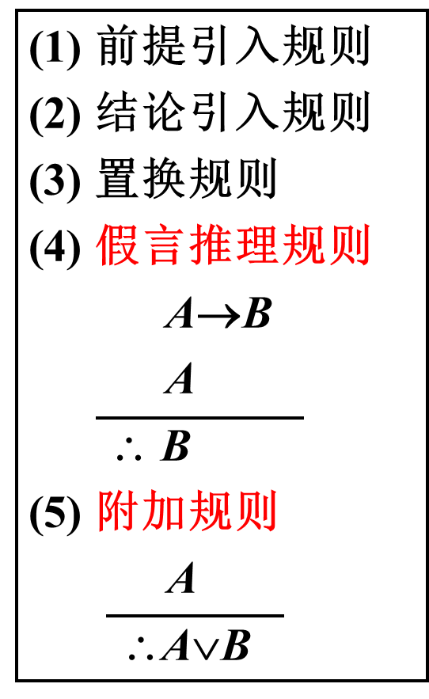
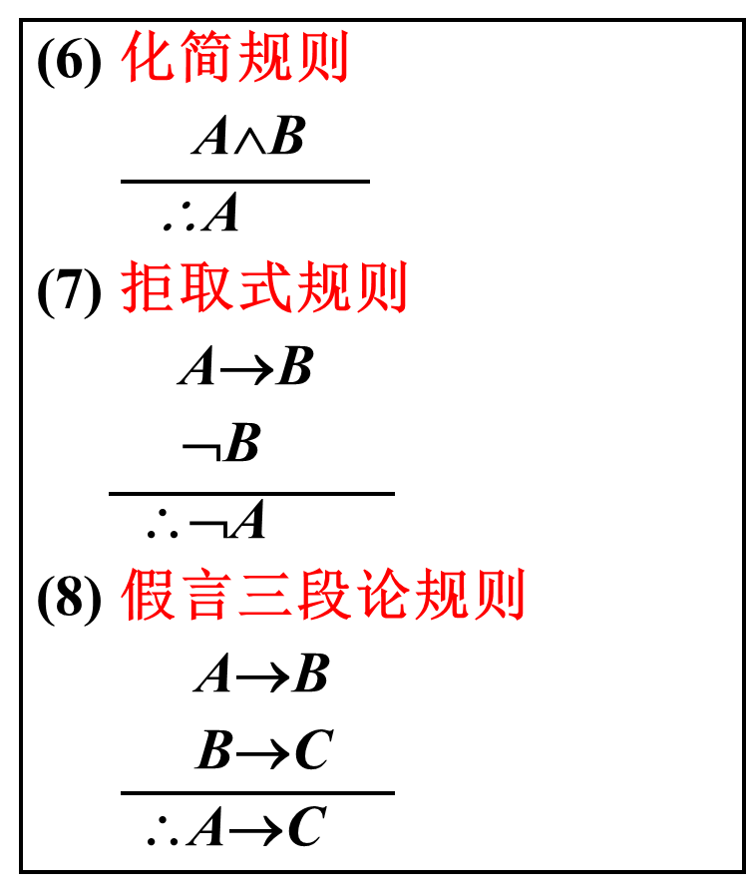
推理规则

Slide 10
推理规则(续)
(9) 析取三段论规则
A∨B
¬B
∴A
(10)构造性二难推理规则
A→B
C→D
A∨C
∴B∨D
(11) 破坏性二难推理规则
A→B
C→D
¬B∨¬D
∴¬A∨¬C
(12) 合取引入规则
A
B
∴A∧B

Slide 11
构造证明之一——直接证明法
例 构造下面推理的证明：
若明天是星期一或星期三，我就有课. 若有课，今天必备课. 我今天下午没备课. 所以，
明天不是星期一和星期三.
解 设 p：明天是星期一，q：明天是星期三，
r：我有课，s：我备课
推理的形式结构为
前提：(p∨q)→r, r→s, ¬s
结论：¬p∧¬q

Slide 12
直接证明法 (续)
证明
① r→s 前提引入
② ¬s 前提引入
③ ¬r ①②拒取式
④ (p∨q)→r 前提引入
⑤ ¬(p∨q) ③④拒取式
⑥ ¬p∧¬q ⑤置换

Slide 13
构造证明之二——附加前提证明法
欲证明
前提：A₁, A₂, …, A_{k}
结论：C→B
等价地证明
前提：A₁, A₂, …, A_{k}, C
结论：B
理由： (A₁∧A₂∧…∧A_{k})→(C→B)
⇔ ¬( A₁∧A₂∧…∧A_{k})∨(¬C∨B)
⇔ ¬( A₁∧A₂∧…∧A_{k}∧C)∨B
⇔ (A₁∧A₂∧…∧A_{k}∧C)→B

Slide 14
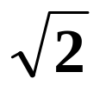
附加前提证明法 (续)
例 构造下面推理的证明:
2是素数或合数. 若2是素数，则 是无理数.
若 是无理数，则4不是素数. 所以，如果4是
素数，则2是合数.
用附加前提证明法构造证明
解 设 p：2是素数，q：2是合数，
r： 是无理数，s：4是素数
推理的形式结构
前提：p∨q, p→r, r→¬s
结论：s→q

Slide 15
附加前提证明法 (续)
证明
① s 附加前提引入
② p→r 前提引入
③ r→¬s 前提引入
④ p→¬s ②③假言三段论
⑤ ¬p ①④拒取式
⑥ p∨q 前提引入
⑦ q ⑤⑥析取三段论
请用直接证明法证明之 （提示： p∨q ⇔ ¬p → q ）

Slide 16
构造证明之三——归谬法(反证法)
欲证明
前提：A₁, A₂, … , A_{k}
结论：B
将¬B加入前提，若推出矛盾，则得证推理正确.
理由:
A₁∧A₂∧…∧A_{k}→B
⇔ ¬(A₁∧A₂∧…∧A_{k})∨B
⇔ ¬(A₁∧A₂∧…∧A_{k}∧¬B)
括号内部为矛盾式当且仅当 (A₁∧A₂∧…∧A_{k}→B)为
重言式

Slide 17
归谬法 (续)
例 构造下面推理的证明
前提：¬(p∧q)∨r, r→s, ¬s, p
结论：¬q
证明（用归缪法）
① q 结论否定引入
② r→s 前提引入
③ ¬s 前提引入
④ ¬r ②③拒取式

Slide 18
归谬法 (续)
⑤ ¬(p∧q)∨r 前提引入
⑥ ¬(p∧q) ④⑤析取三段论
⑦ ¬p∨¬q ⑥置换
⑧ ¬p ①⑦析取三段论
⑨ p 前提引入
⑩ ¬p∧p ⑧⑨合取
请用直接证明法证明之

